Slide 1
Герой Советского Союза
Бабушкин Александр Васильевич
20.12.1920 - 25.09.1996

Slide 2
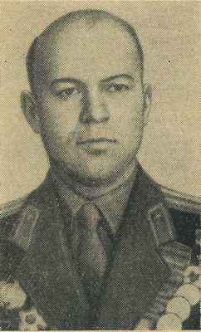
Бабушкин, Александр Васильевич 20.12.1920 - 25.09.1996
Герой Советского Союза

Slide 3
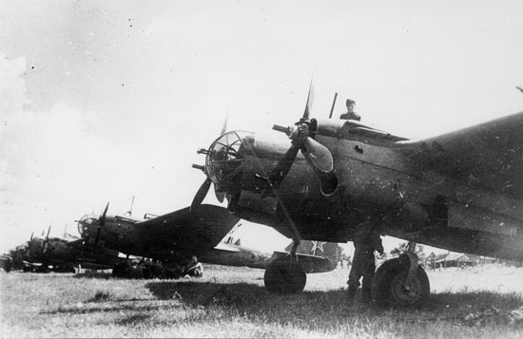
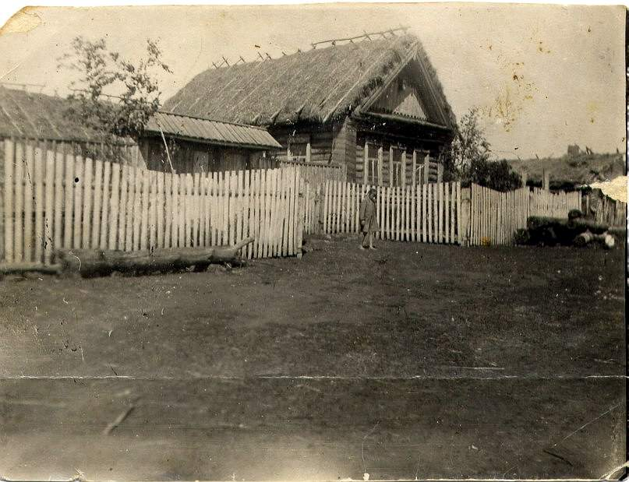
Родился 20 Декабря 1920 года в деревне Красино - Убережное Иваньковского района Тульской области. В семье крестьянина. Русский. Окончил среднюю школу. В 1939 году одним из райвоенкоматов Москвы был послан в Мелитопольское военно-авиационное училище лётчиков-наблюдателей и штурманов, которое окончил в 1940 году. Мир в то время жил тревожными событиями.

Slide 4
Развязанная фашистской Германией Вторая Мировая война приближалась к границам Советского Союза. Страна готовилась к отражению нападения агрессора... К началу нападения фашистской Германии на Советский Союз Александр Бабушкин закончил военное училище и получил назначение в 314-й разведывательный авиационный полк Белорусского особого военного округа. Сражался на Западном и 3-м Белорусском фронтах, на многих операционных направлениях. Принимал участие в подготовке и проведении стратегической наступательной операции «Багратион» на территории Белоруссии, в том числе в Витебско-Оршанской и Минской операциях, в Восточно-Прусской стратегической операции.

Slide 5
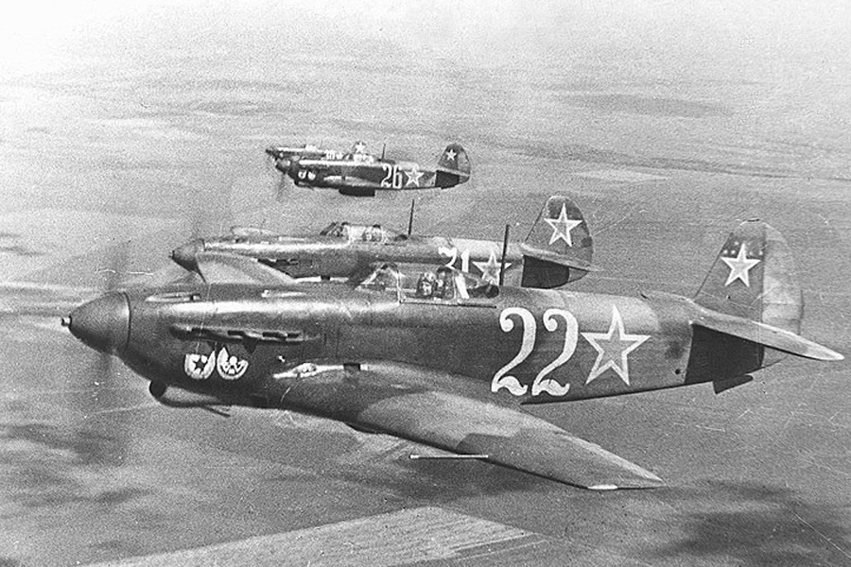

Slide 6
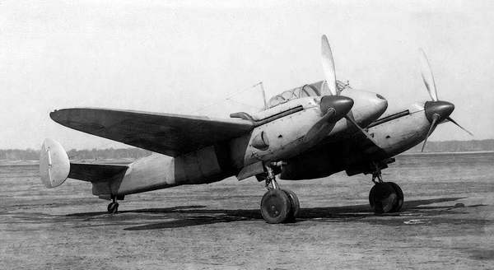
Первый боевой вылет штурман А.В.Бабушкин совершил 30 июня 1941 года. В группе из 9 двухместных самолётов Як-4 он вылетел с лётчиком Александром Скобелевым на бомбардировку вражеского аэродрома в Бобруйске. В районе цели прямым попаданием зенитного снаряда был выведен из строя правый двигатель их самолёта. Лётчики имели право вернуться на свой аэродром. Однако они на одном работающем двигателе продолжили выполнение боевого задания и сбросили бомбы на объект врага
9 двухместных самолёт Як-4

Slide 7
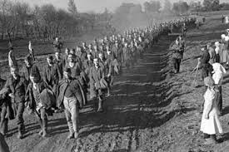
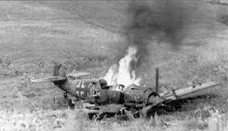
Возвращаясь на аэродром, их самолёт отстал от своей группы и был атакован двумя вражескими истребителями. В неравном бою А.В.Бабушкин штурманским пулемётом ШКАС сумел сбить один Bf -109. Пилоту не удалось привести израненный самолёт на свой аэродром, но он посадил его на территории, занимаемой советскими войсками. Экипаж на пятые сутки добрался до своего полка, где его уже считали погибшим. За полтора месяца боёв полк совершил 127 боевых вылетов и лишился 32 «Яков» из 53. Однако были на счету экипажей 314-го разведывательного авиационного полка и несомненные успехи. Так, они сумели своевременно вскрыть выдвижение 3-й немецкой танковой группы на Гродно и 2-й танковой группы - на Пружаны и далее на Барановичи. Тем не менее, к 10 августа, несмотря на прибывшее ранее пополнение из 14 самолётов, в полку осталось 8 машин. Вскоре и они были потеряны, и полк вооружили пикирующими бомбардировщиками Пе-2.

Slide 8
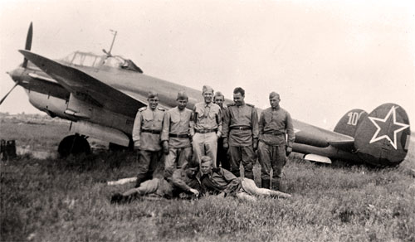

Slide 9
В числе немногих других частей, полк получил новые самолёты
Як-4. Эти многоцелевые машины, построенные в количестве 201 экземпляра (по данным А. Яковлева - до 600 штук), к началу войны имели много производственных и конструктивных дефектов. Вот что пишет Н. А. Степанов, встретивший войну на этой машине: "Самолёты эти с трудом можно было назвать боевыми. Малая бомбовая нагрузка, ненадёжная работа пулемётов делали его малопригодным для боевых действий. Дефекты, выявленные ещё перед войной, так и не были устранены. В добавление ко всему нам приходилось возить с собой под креслами трубки со штуцерами для заправки воздушных баллонов, так как нестандартные штуцеры на Як-4 не позволяли делать это на чужих аэродромах и соответственно - запускать двигатели.

Slide 10
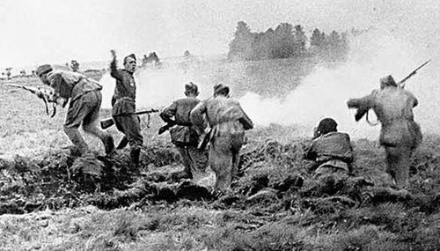

Slide 11
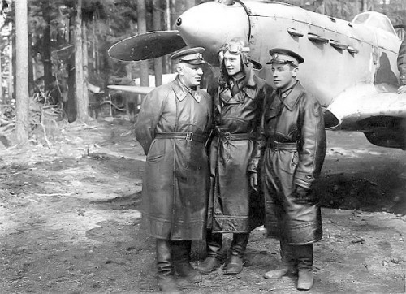
Правда, Як-4 обладал высокой скоростью, позволявшей ему тягаться с "Мессерами", и довольно плохо горел в случае попадания в самолёт вражеских снарядов. Тем не менее, к концу 1941 года почти все эти машины были уничтожены, и наш полк перевооружили на Пе-2". Возвращаясь на аэродром, их самолёт отстал от своей группы и был атакован двумя вражескими истребителями. В неравном бою Бабушкину и Скобелеву удалось сбить один "Мессер", второй предпочел убраться восвояси. Это был их первый боевой трофей. Что помогло им тогда выйти победителями из неравного боя ? Прежде всего отличное знание своей машины тактики врага и бесстрашие в борьбе с ним. Александру Бабушкину не удалось привести израненный самолёт на свой аэродром, но он посадил его на территории, занимаемой советскими войсками.

Slide 12
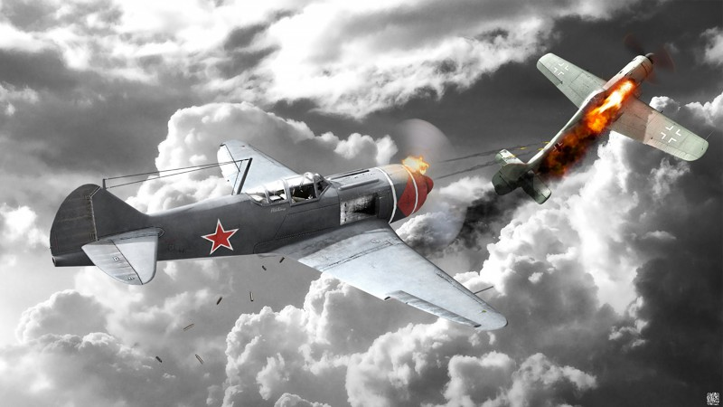
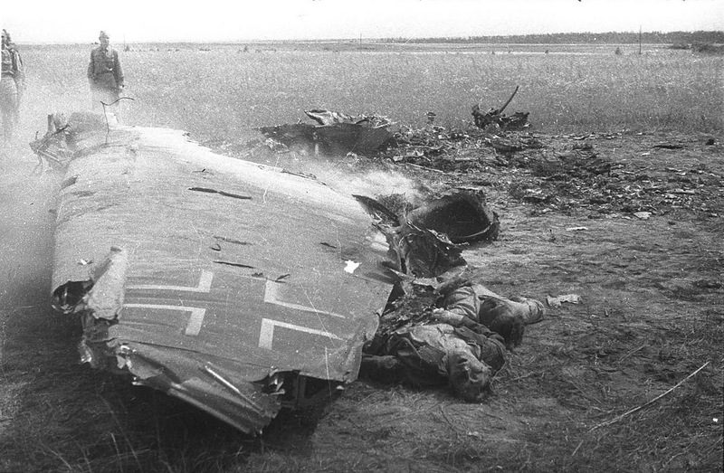
Линия фронта быстро продвигалась на восток. Экипаж подбитого бомбардировщика только на 5-е сутки добрался до своего полка. Появлениеих в части было большой и приятной неожиданностью для всех, так как экипаж уже считали погибшим. 27 мая 1942 года А.В.Бабушкин в составе экипажа лётчика Зубкова получил задание сфотографировать район Спас-Деменска, где противник сосредоточил войска и боевую технику. Объект прикрывался плотным огнём зенитной артиллерии и истребителями. Экипаж точно вышел на цель и после нескольких заходов прорвался к к объекту через завесу зенитного огня и заснял его. На обратном пути разведчик был атакован звеном «хейнкелей». В коротком ожесточённом бою один «хейнкель» был сбит; от остальных лётчик сумел уйти и вернуться на свой аэродром.

Slide 13
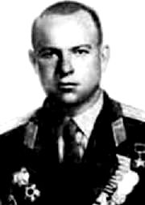
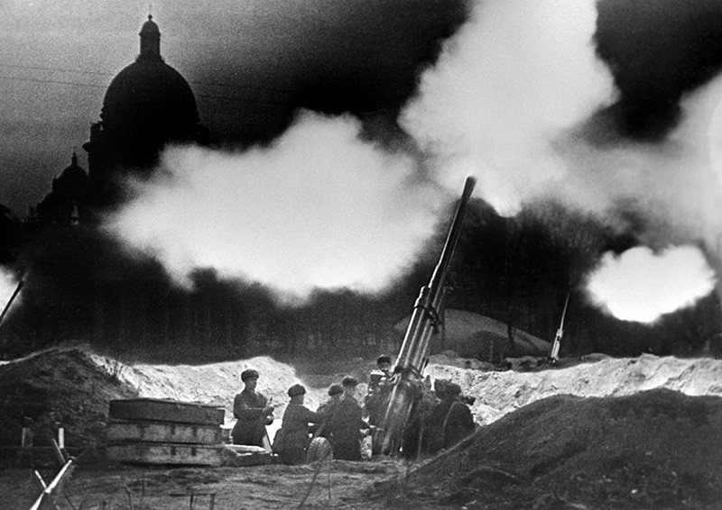
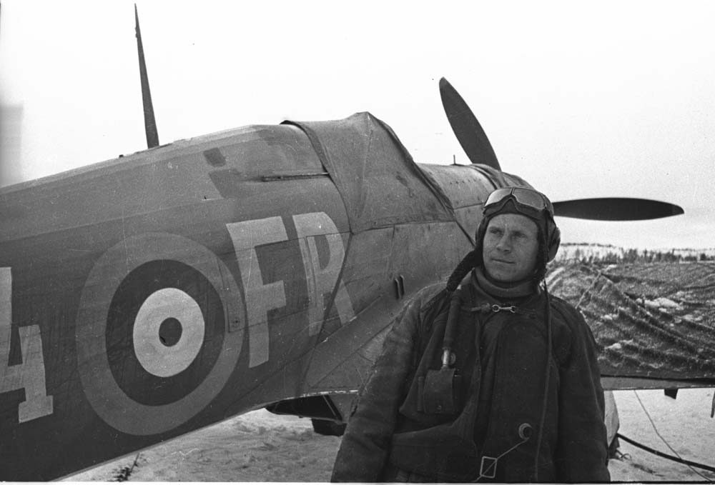
27 октября 1942 года экипаж самолёта Пе-2, в составе которого находился А.В.Бабушкин, вылетел в район Брянска с заданием сфотографировать оборонительные сооружения противника. При подходе к цели самолёт- разведчик был атакован тремя «мессершмиттами». Пилот В.П. Гольцев резким манёвром сумел уйти от вражеских истребителей в облака. Над самой целью разведчик прорвался через заградительный зенитный огонь и сфотографировал вражескую оборону и сосредоточение танков. Обнаружив вражеский аэродром, лётчики прошли над ним также с включёнными фотоаппаратами. Ценные разведывательные данные были доставлены командованию

Slide 14
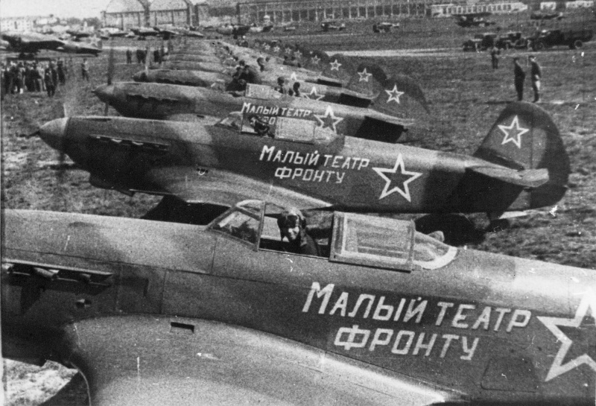
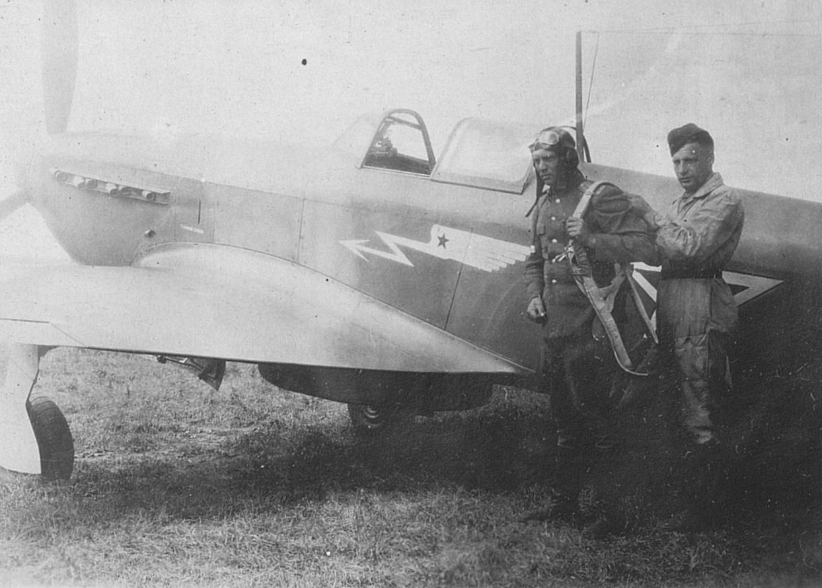
10 ноября 1942 года А.В.Бабушкин в составе того же экипажа совершил боевой вылет с целью проведения аэрофотосъёмки обороны противника на участке Ржев – Сычёвка. Сильный огонь противника не позволил заснять с первого захода весь заданный участок. Вскоре появились два немецких истребителя. Уйти от них было трудно, а вступать в открытый бой с истребителями лётчики права не имели, не выполнив поставленной задачи. Пилоту пришлось, как и в предыдущем полёте, применить всё своё лётное мастерство и, маневрируя с применением пикирования, ухода в облака, полёта на малой высоте, оторваться от нападавших. Выйдя из боя, лётчик снова зашёл на цель, и штурман А.В.Бабушкин, включив фотоаппараты,заснял весь участок обороны. Выполнив задание, экипаж благополучно вернулся на свой аэродром.

Slide 15
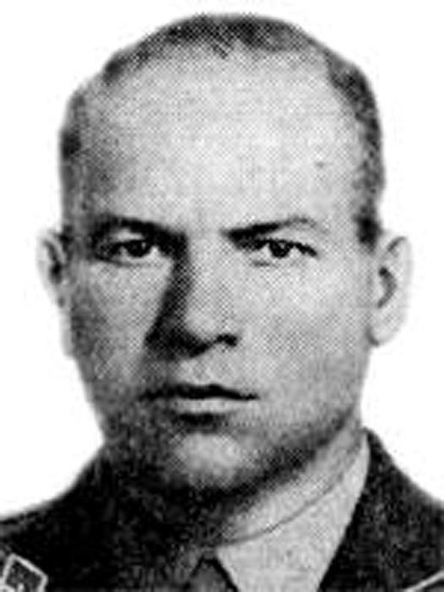
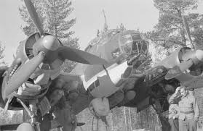
С августа 1942 года А.В.Бабушкин сражался уже в составе 10-го отдельного разведывательного авиационного полка. Особенно много боевых вылетов он совершил в 1944 – 1945 годах над территорией Белоруссии и Восточной Пруссии, когда советские войска успешно наступали и данные о противнике требовалось непрерывно уточнять. В наградном листе Бабушкина есть итоговые данные о результатах его работы с лета 1944 года по Март 1945 года. Только за это время им заснято около 24000 кв. км территории, разведано и сфотографировано 182 действующих аэродрома, 1085 железнодорожных эшелонов, 36 речных и морских транспортов, тысячи автомашин, 686 танков, большое количество огневых точек и артиллерийских батарей противника

Slide 16
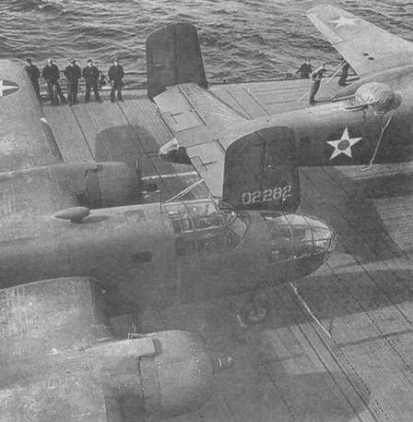
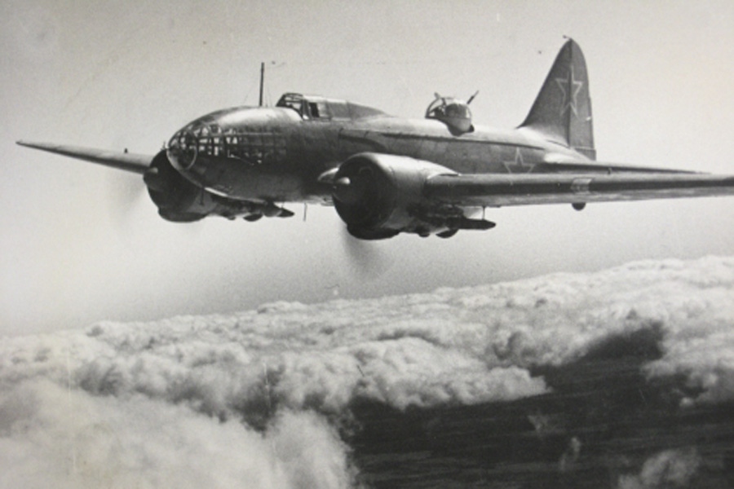
В годы войны авиаразведчик не избежал и воздушных боёв. В 19 из них он принимал самое активное участие, в составе экипажа сбил 3 вражеских самолёта. Вот лишь один из таких полётов. Как - то в Январе 1945 года экипаж Бабушкина получил задачу разведать вражеские укрепления в Пиллау и Кёнигсберге, строительство которых началось ещё задолго до начала войны. Немецкое командование, учитывая важность удержания Восточной Пруссии, приняло необходимые меры по усилению войск, оборонявшихся на Кёнигсбергском направлении. Поэтому каждый боевой вылет за линию фронта представлялся для нас здесь особенно трудным и опасным. Так было и на этот раз

Slide 17
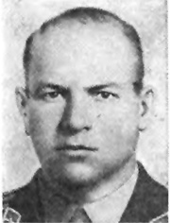
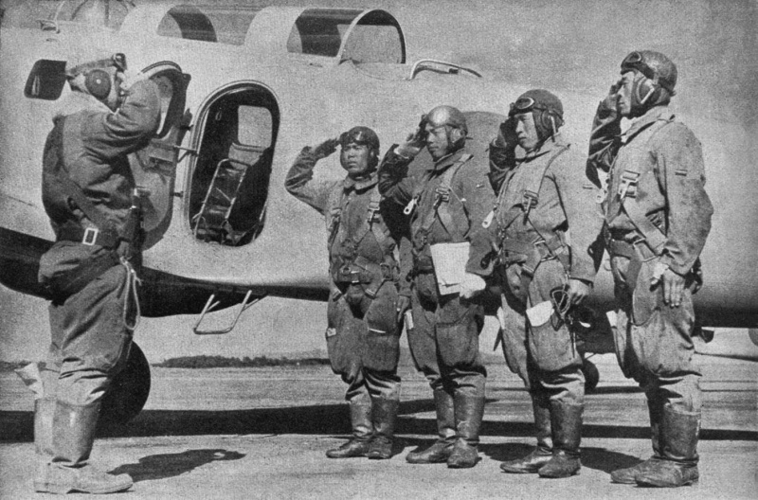
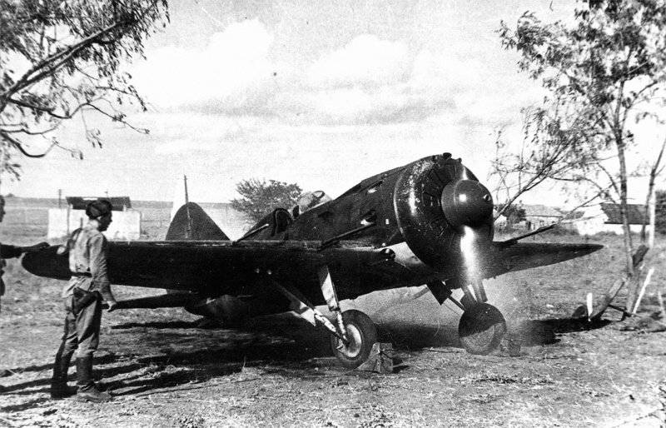
Когда Бабушкин вышел на объект и приступил к его фотографированию, зенитная артиллерия врага открыла яростный огонь. Кольцо разрывов быстро сужалось. Пришлось уйти и скрыться в облаках. Вернуться в часть, не выполнив задания командования, Александр не имел права, этого никогда не было в его фронтовой биографии. Выждав некоторое время вне зоны зенитного огня, Бабушкин вышел к порту Пиллау с другой стороны и продолжил аэрофотосъемку. Но в это время неожиданно появились два "Фоккера". Один из них стал заходить с хвоста, однако тут же был сражён меткой пулемётной очередью

Slide 18
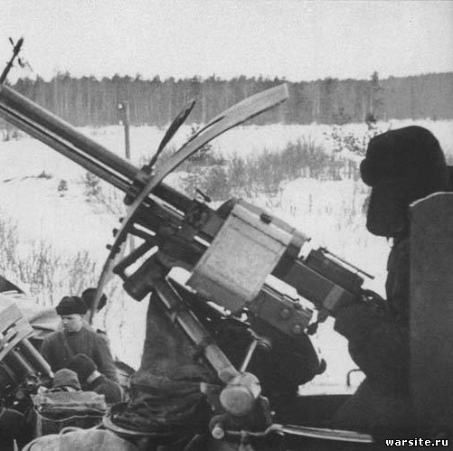
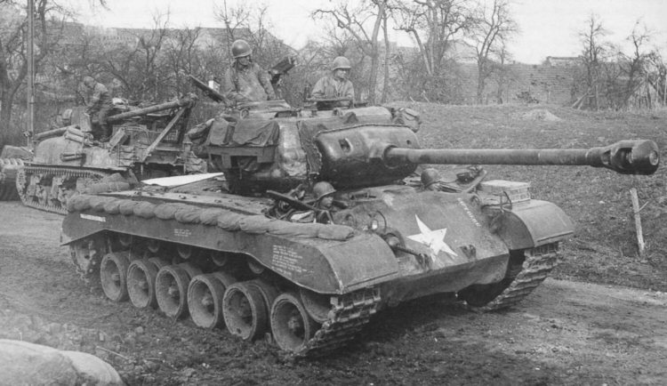
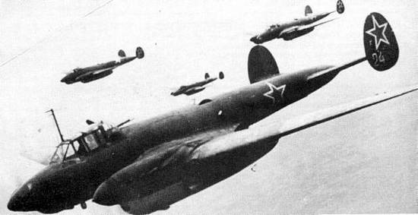
Второй немецкий пилот пришёл в замешательство. Воспользовавшись этим, Бабушкин уклонился от дальнейшего воздушного боя, благополучно вернулся на свой аэродром, доставив важные данные о системе оборонительных сооружений противника. Об объеме боевой работы воздушного разведчика могут свидетельствовать такие цифры: в ходе Белорусской и Восточно-Прусской операций экипаж, в составе которого он летал, обнаружил и сфотографировал 2132 самолета, 185железнодорожных эшелонов, 687 танков, 36 морских и речных транспортов, провел 19 воздушных боев…

Slide 19
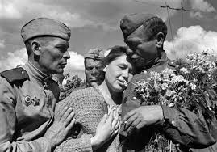
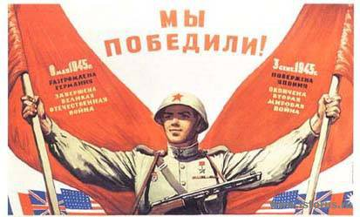
К 1 Марта 1945 года штурман эскадрильи 10-го отдельного разведывательного авиационного полка (1-я Воздушная армия, 3-й Белорусский фронт) Капитан А. В. Бабушкин произвёл 163 боевых вылета на воздушную разведку, из них около трети - на аэрофотосъёмку, участвовал в 19 воздушных схватках., в которых его экипаж сбил три самолёта. Перед наступлением советских войск в Белоруссии и Восточной Пруссии его экипаж, воевавший в составе 10-го отдельного разведывательного авиационного полка, сфотографировал территорию общей площадью около 24 000 квадратных километров, разведал и сфотографировал 182 действующих аэродрома, 185 железнодорожных эшелонов, 36 морских и речных транспортных судов, тысячи автомашин, около 700 танков, большое количество огневых точек и артиллерийских батарей противника. Войну закончил под Кёнигсбергом

Slide 20
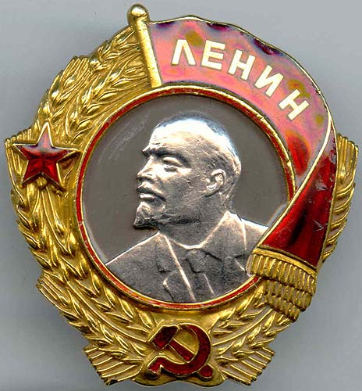
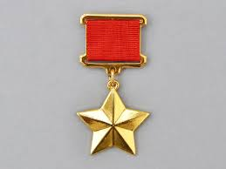
9 Апреля 1945 года Указом Президиума Верховного Совета СССР штурману эскадрильи 10-го отдельного разведывательного авиационного полка Капитану Александру Васильевичу Бабушкину за образцовое выполнение боевых заданий и проявленные при этом мужество и отвагу было присвоено звание Героя Советского Союза. Орден Ленина и Золотую Звезду Героя вручал ему командующий 1-й Воздушной армией Генерал - Полковник Т. Т. Хрюкин. Вместе с Бабушкиным награды получили и его боевые друзья - однополчане Иван Васильевич Глушков, Василий Александрович Демидов и Иван Илларионович Каминский, с каждым из которых он не раз вылетал на выполнение боевых заданий.
Орден Ленина
Золотая Звезда Героя

Slide 21
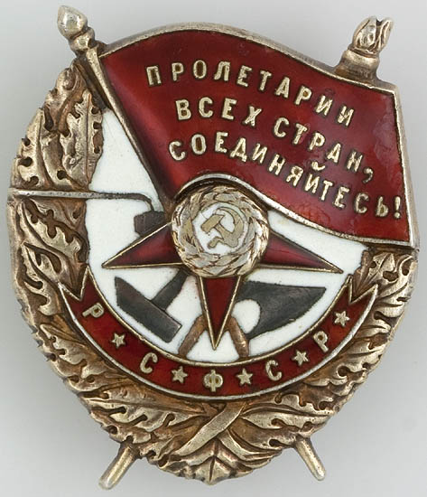
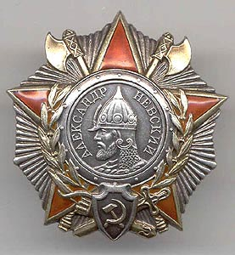
Родина отметила Александра Васильевича и многими другими наградами: двумя орденами Красного Знамени, орденом Александра Невского, орденами Отечественной войны 1-й и 2-й степеней, четырьмя орденами Красной Звезды, а также рядом медалей Когда закончилась Великая Отечественная война, перед Бабушкиным встал вопрос: как быть дальше? Теоретическая база военного училища сковывала дальнейший рост офицера - авиатора. Нужны были более глубокие и масштабные знания по военному искусству. И он обратился к командованию с просьбой направить его на учёбу в Военно - Воздушную академию. В Сентябре 1945 года он стал слушателем академии.
Орден Красного Знамени
Орден Александра Невского

Slide 22
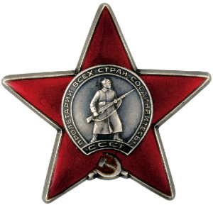
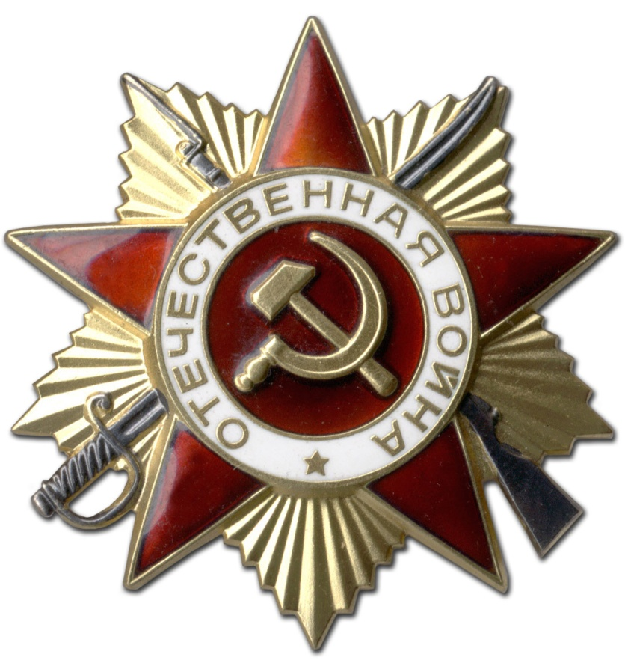
Орден Красной Звезды
Орден Отечественной Войны первой степени

Slide 23
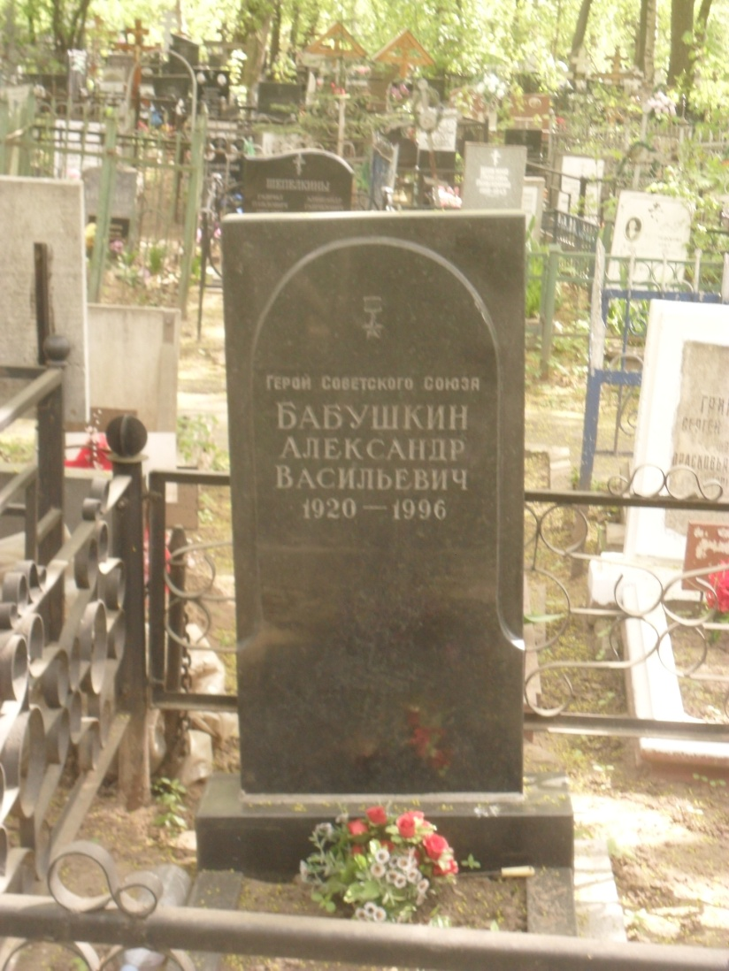
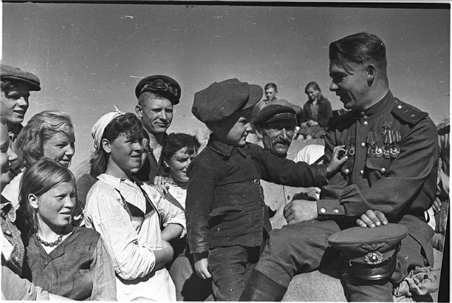
Учёба в прославленной академии дала очень многое Бабушкину. Он проявил недюжинные способности, и командование аттестовало его для работы в Главном штабе ВВС. Там он проработал 20 лет и в 1977 году в чине Полковника был уволен в отставку. Состояние здоровья не позволило Бабушкину продолжать службу в кадрах. Но связь с ВВС он не порывал, активно участвовал в общественной работе. Часто Александра Васильевичаможно было видеть в школе, среди допризывников, трудящихся столицы. Ему было что рассказать слушателям о прошедшей войне... Умер 25 сентября 1996 года. Похоронен в Москве на Рогожском кладбище.

Slide 24
Библиография
Аполлонова, А. М. Туляки – Герои Советского Союза/А.М. Аполлонова. – Тула: Приокское книжное изд., М., 1988.
Бессмертен подвиг их высокий. Сб./Тула: Приокское кн. изд., 1983.
Герои огненных лет. Книга 5. / М.: Московский рабочий, 1982.
Герои Советского Союза. Краткий биографический словарь. Том 1/ М.: Военгиз., 1987.
Дриго, С. В. За подвигом — подвиг/ С.В. Дриго. - Калининградское кн. изд.,1984.

